Slide 1
EUROPA.-LA VUELTA AL MUNDO EN 885 JARDINES.-REINO UNIDO.-
Felley Priory Gardens.-Hodsock Priory.-Newstead Abbey .-Wollaton Hall.-Broughton Castle
Selección de textos y fotografías por
JOSE ELIAS BONELLS

Slide 2
Felley Priory Gardens
Felley Priory fue fundado en 1156 y disuelto por Enrique VIII en 1536.
Más tarde en este mismo siglo una nueva casa más pequeña fue construida, que se añadió en 1886.
El jardín fue diseñado por la Sra. Chaworth-Musters, a partir de 1976, cuando se plantaron los setos y los mixed-borders de herbáceas.
Cada parte del jardín está sembrado con plantas y arbustos, muchos de ellos inusuales.

Slide 3
El sur y las fronteras orientada al este tienen las plantas que se ablandan ligeramente.
Las pérgolas están cubiertas de rosas, enredaderas, clematis y madreselvas, y los jardines están llenos de nudos de boj arquitectónicos.
Las fronteras alrededor de los muros tienen una mezcla de pequeños árboles y arbustos en su mayoría por underplanted eléboros, hostas, digital, Meconopsis y geranios.
El jardín de las rosas se plantan las rosas pasadas de moda entre los Borbones, rosas de musgo, damascos, Albas y Chinensis, y en las fronteras en la antigua muralla isabelina con diferentes agapantos y algunos arbustos con las rosas.

Slide 4
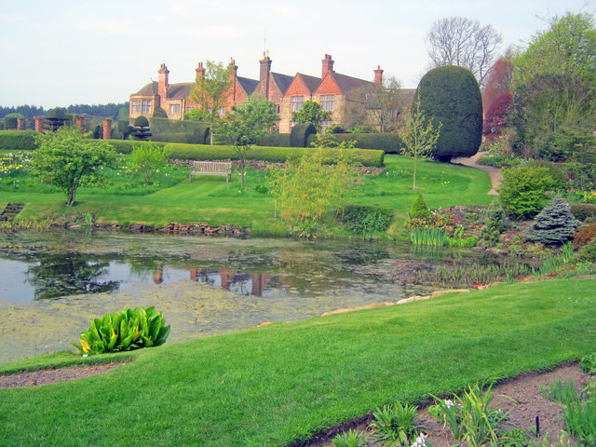
Notes:
Felley Priory.-Garden

Slide 5
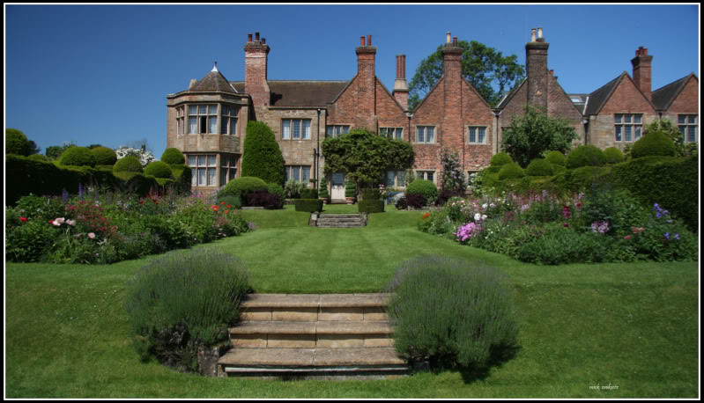
Notes:
Felley Priory.-Garden

Slide 6
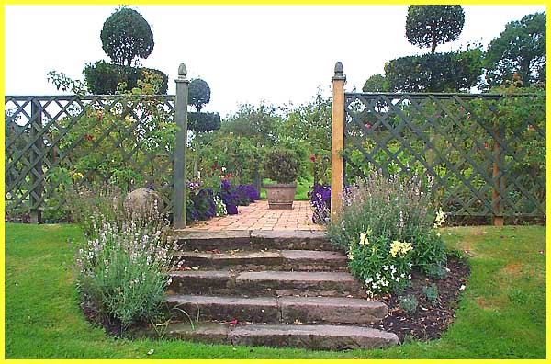
Notes:
Felley Priory.-Garden

Slide 7
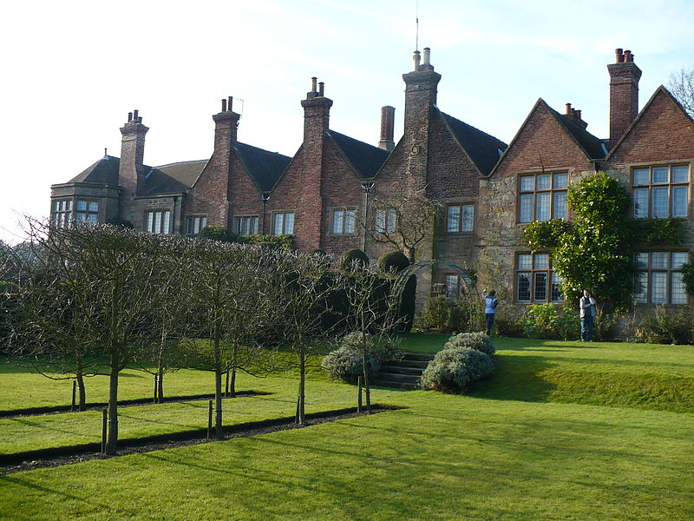
Notes:
Felley Priory.-Garden

Slide 8
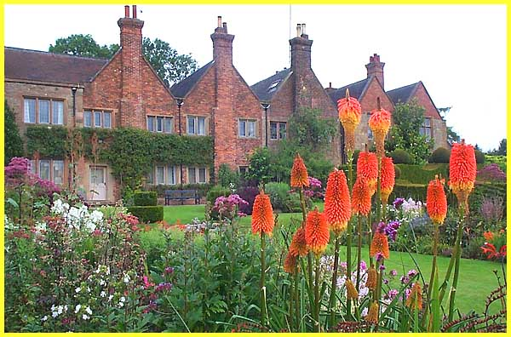
Notes:
Felley Priory.-Garden

Slide 9
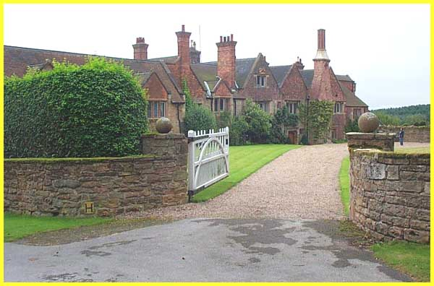
Notes:
Felley Priory.-Garden

Slide 10
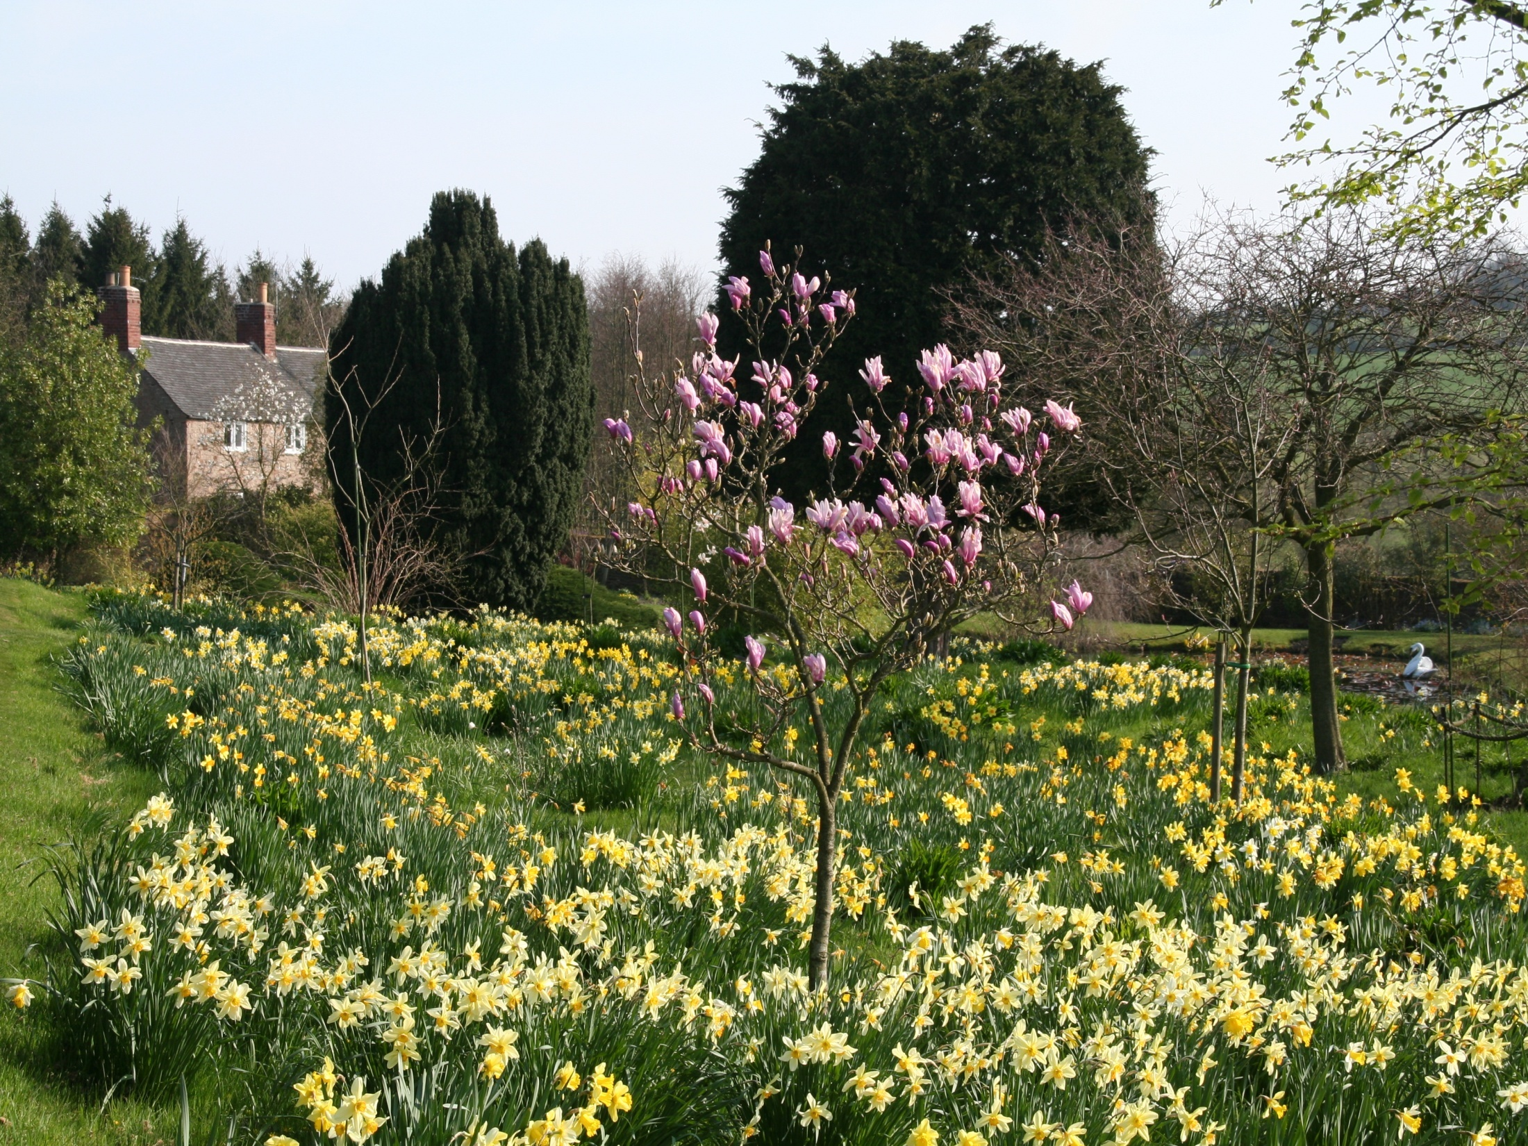
Notes:
Felley Priory.-Garden

Slide 11
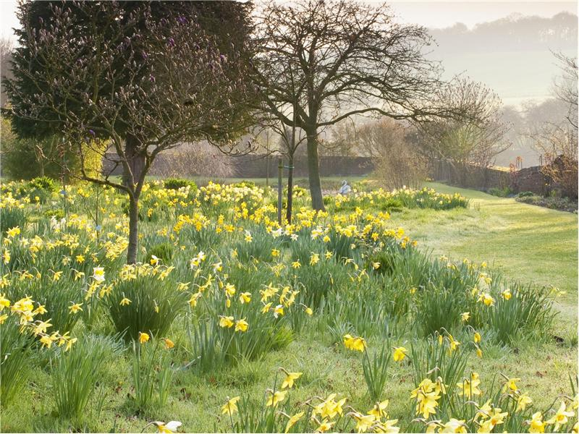
Notes:
Felley Priory.-Garden

Slide 12
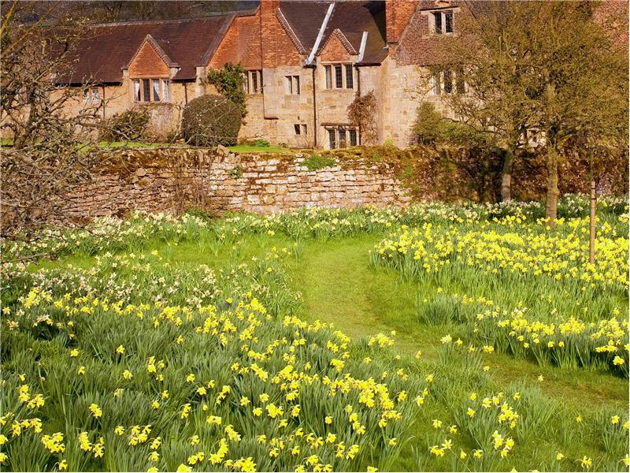
Notes:
Felley Priory.-Garden

Slide 13
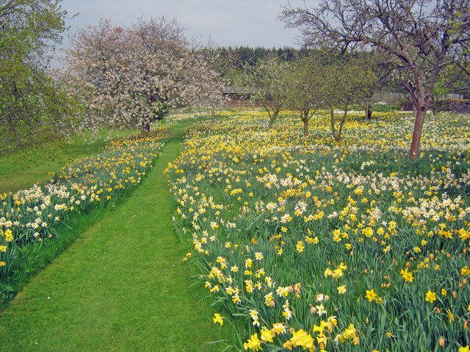
Notes:
Felley Priory.-Garden

Slide 14
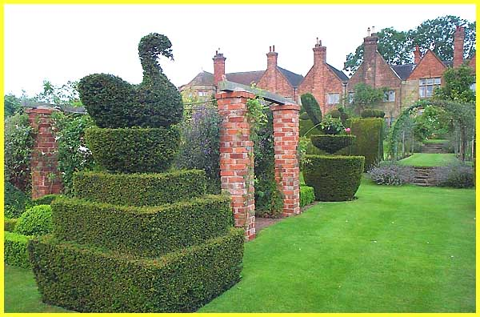
Notes:
Felley Priory.-Garden

Slide 15
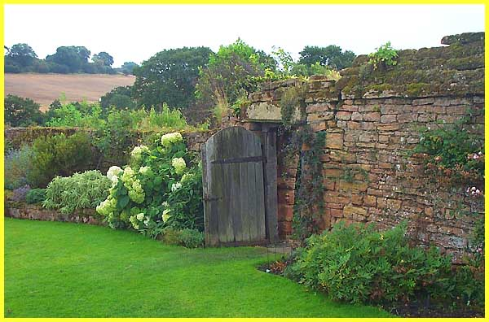
Notes:
Felley Priory.-Garden

Slide 16
Hodsock Priory
Aunque la puerta de entrada es a partir de las fechas del siglo XVI, el resto de la casa fue construida en el siglo XIX a un diseño de George Devey que se especializó en la fabricación de los nuevos edificios se ven como si hubiera estado allí durante siglos.
Los jardines fueron diseñados originalmente al mismo tiempo, y desarrollado por la cabeza jardinero Arthur Ford, que escribió para varias revistas de jardinería y se headhunted finalmente por los jardines de Kew.
Él estableció los macizos de flores en el Jardín del ventilador, las camas en la terraza italiana , las frutas y hortalizas en las huertas.
Notes:
Hodsock Priory

Slide 17
Después de ser entregado a la producción de hortalizas por el Ejército de Tierra de la Mujer en la Segunda Guerra Mundial, los jardines se sostienen por los primos de los dueños originales y luego fueron entregado a Sir Andrew Buchanan en 1967.
La Señora Buchanan, con una tremenda energía y visión de futuro, se convirtió en el centro de los jardines de campanillas y con un marketing inteligente en marcha "los fines de semana campanilla de invierno" en Hodsock atraía a un gran número de visitantes.
Este es seguramente el mejor jardín para visitar a campanillas en el norte de Inglaterra.

Slide 18
Cada año en febrero más de 40.000 personas vienen a Hodsock desde muy lejos para ver los copos de nieve famosos y las plantas de invierno y arbustos con flores .

Slide 19
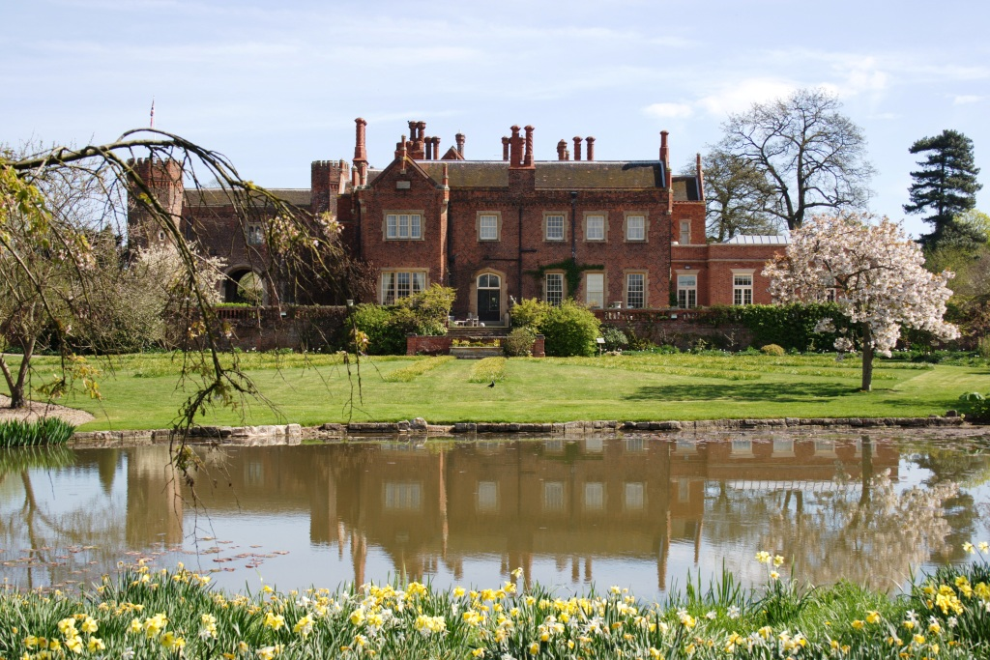
Notes:
Hodsock Priory

Slide 20
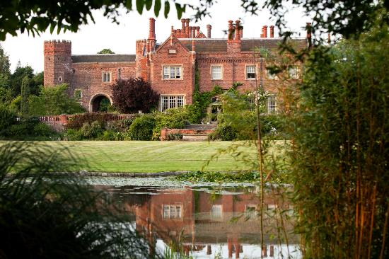
Notes:
Hodsock Priory

Slide 21
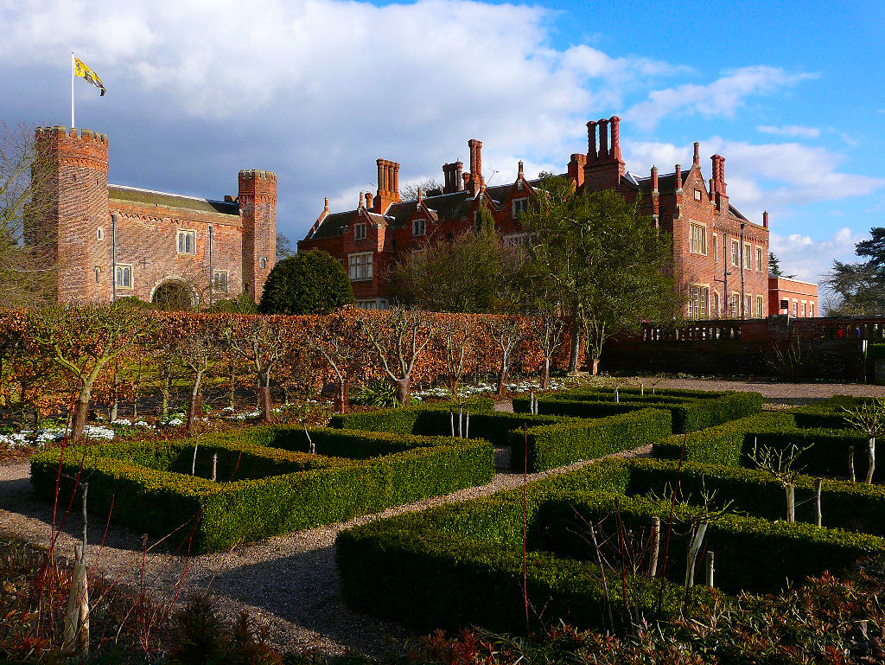
Notes:
Hodsock Priory

Slide 22
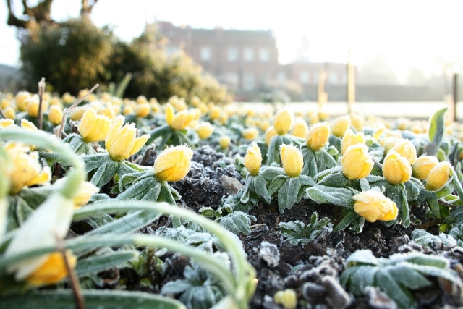
Notes:
Hodsock Priory

Slide 23
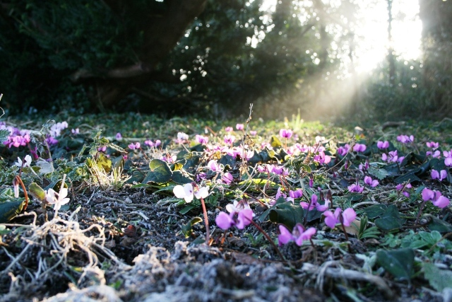
Notes:
Hodsock Priory

Slide 24
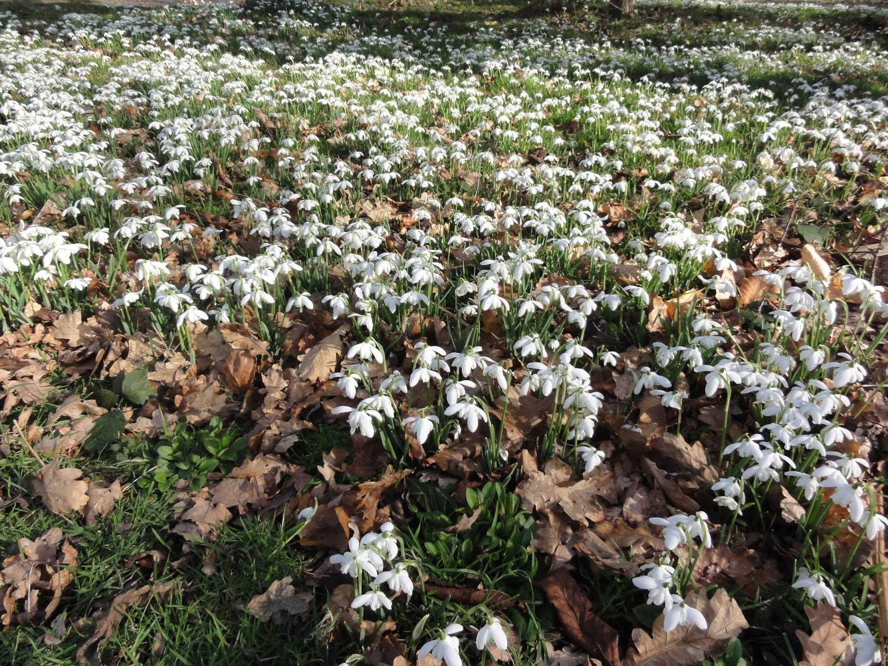
Notes:
Hodsock Priory Dadofils

Slide 25
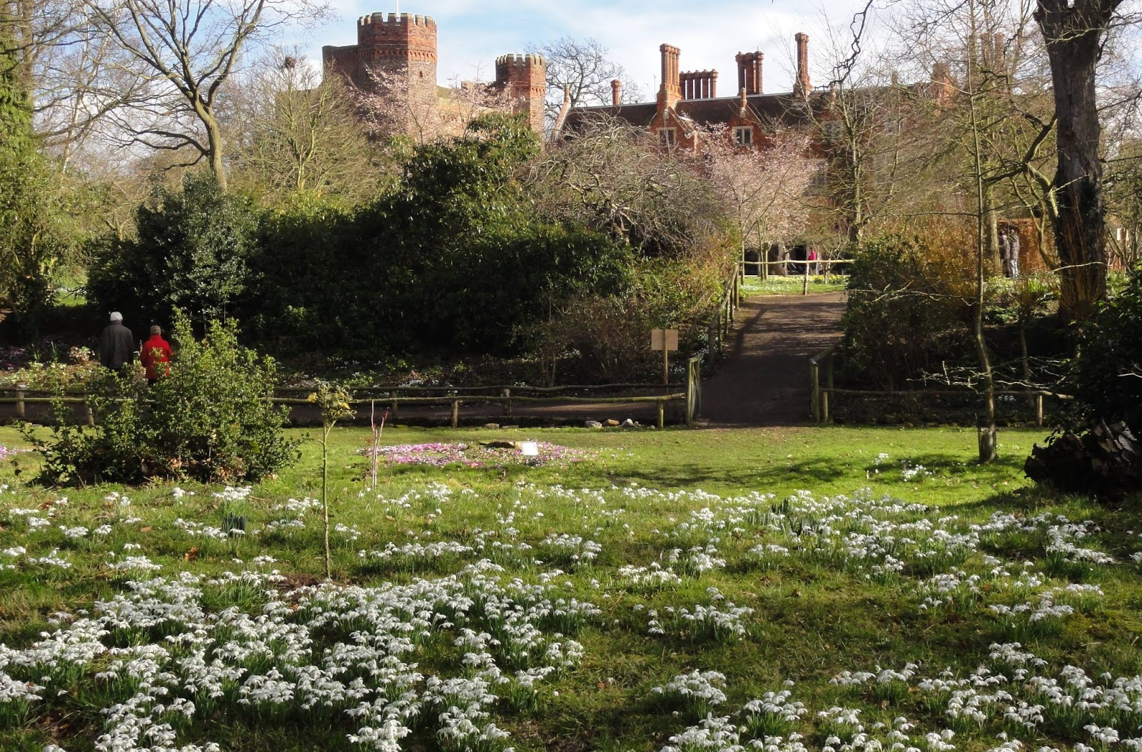
Notes:
Hodsock Priory Dadofils

Slide 26
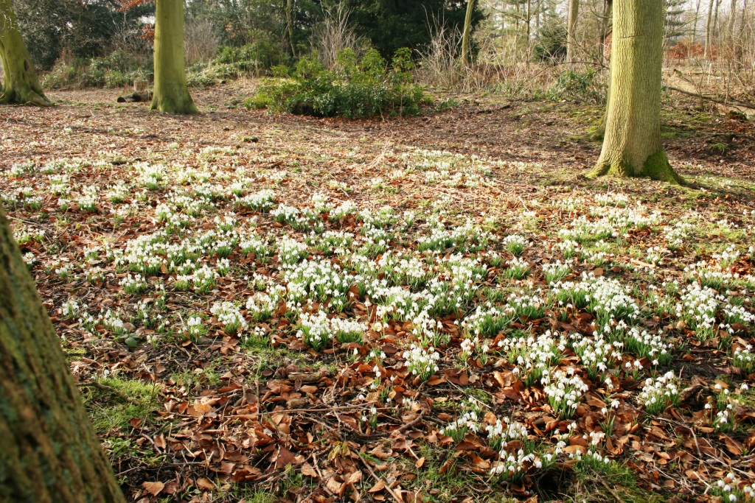
Notes:
Hodsock Snowdrops

Slide 27
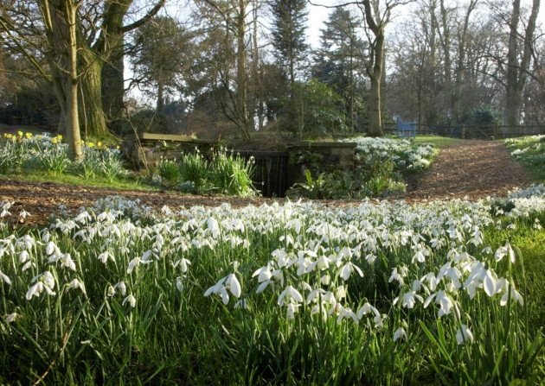
Notes:
Hodsock Priory gardens Bluebells Everywhere

Slide 28
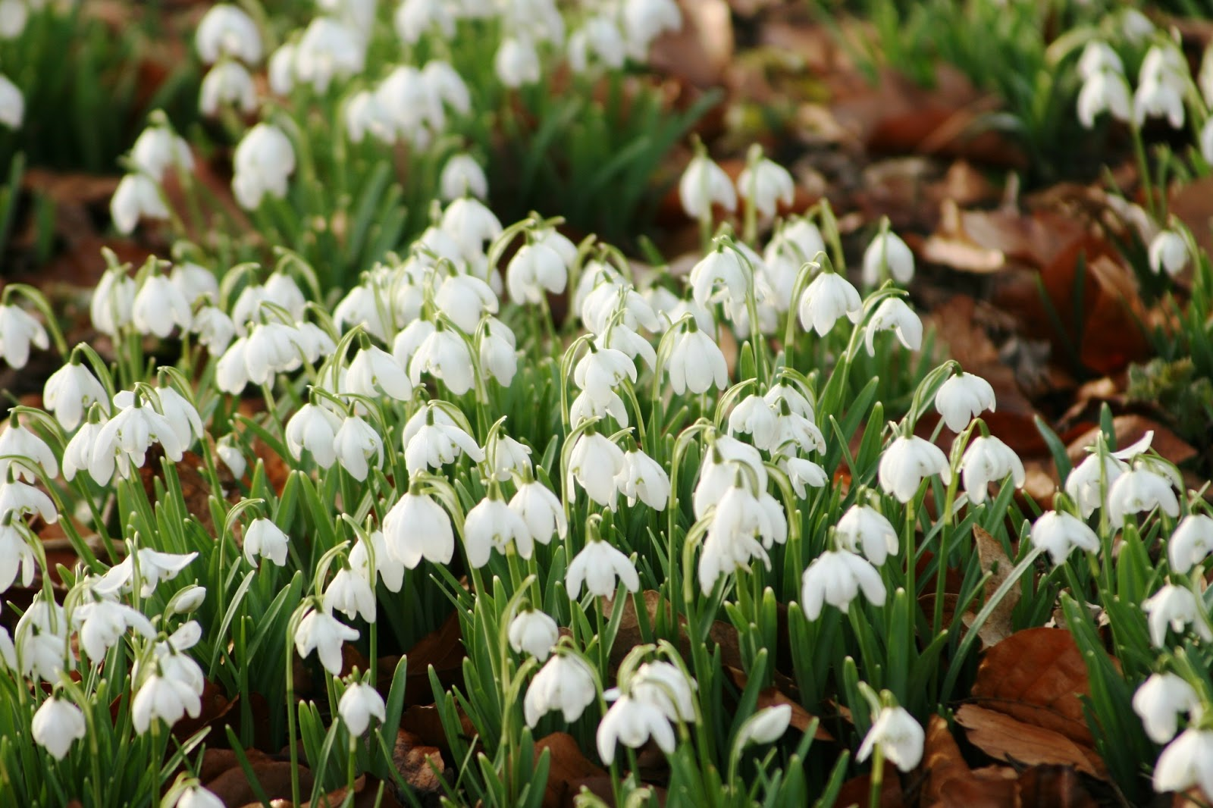
Notes:
Hodsock Snowdrops

Slide 29
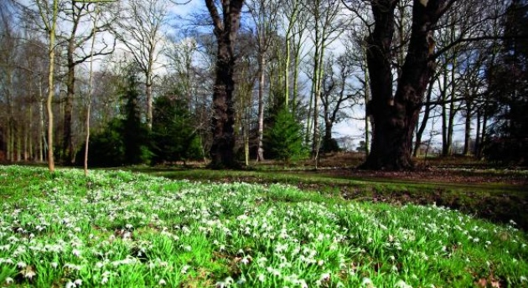
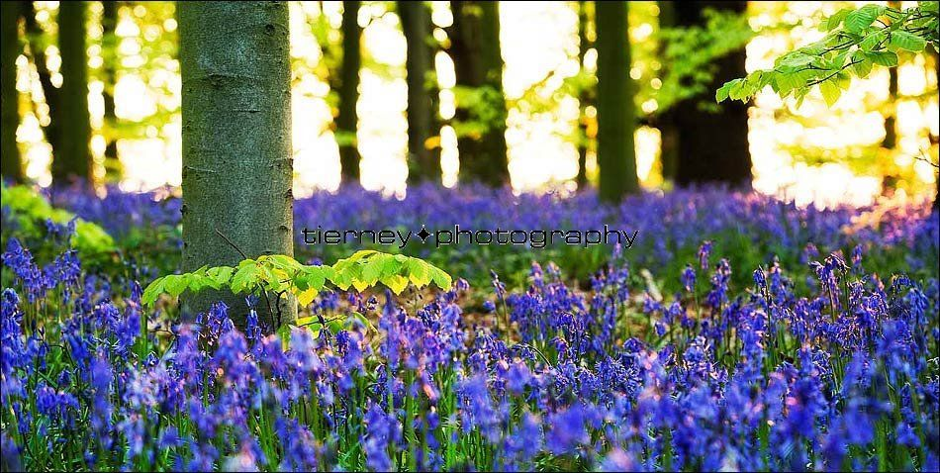
Notes:
Hodsock Priory

Slide 30
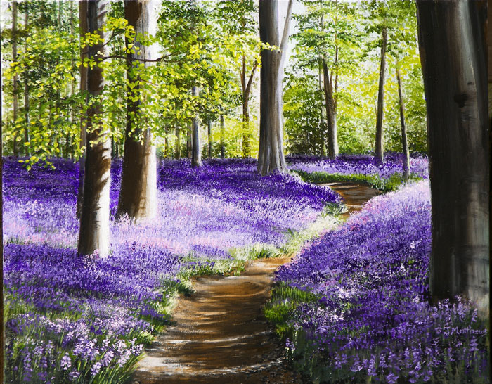
Notes:
Hodsock Priory garden.- Bluebell Wood

Slide 31
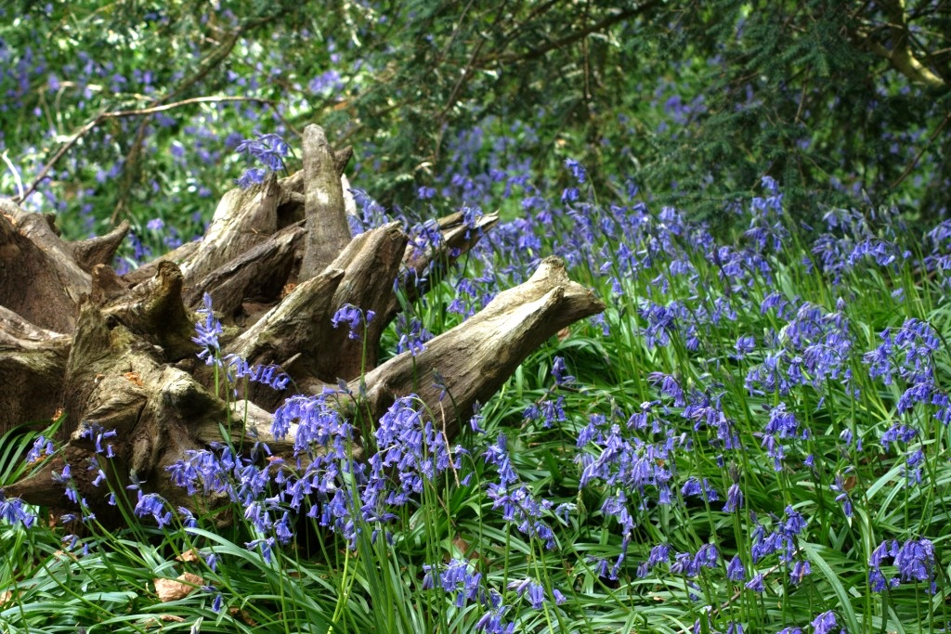
Notes:
Hodsock Priory gardens Bluebells and wood

Slide 32
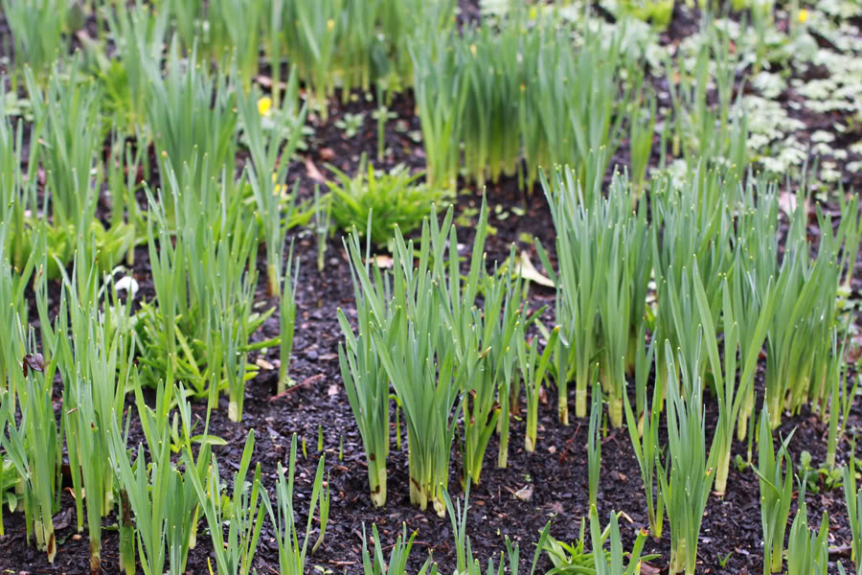
Notes:
Hodsock Priory Dadofils

Slide 33
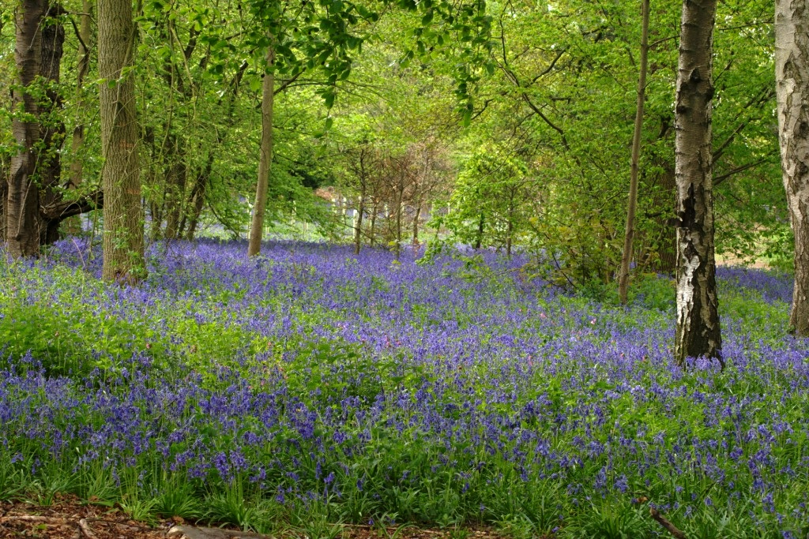
Notes:
Hodsock Priory gardens Bluebells Everywhere

Slide 34
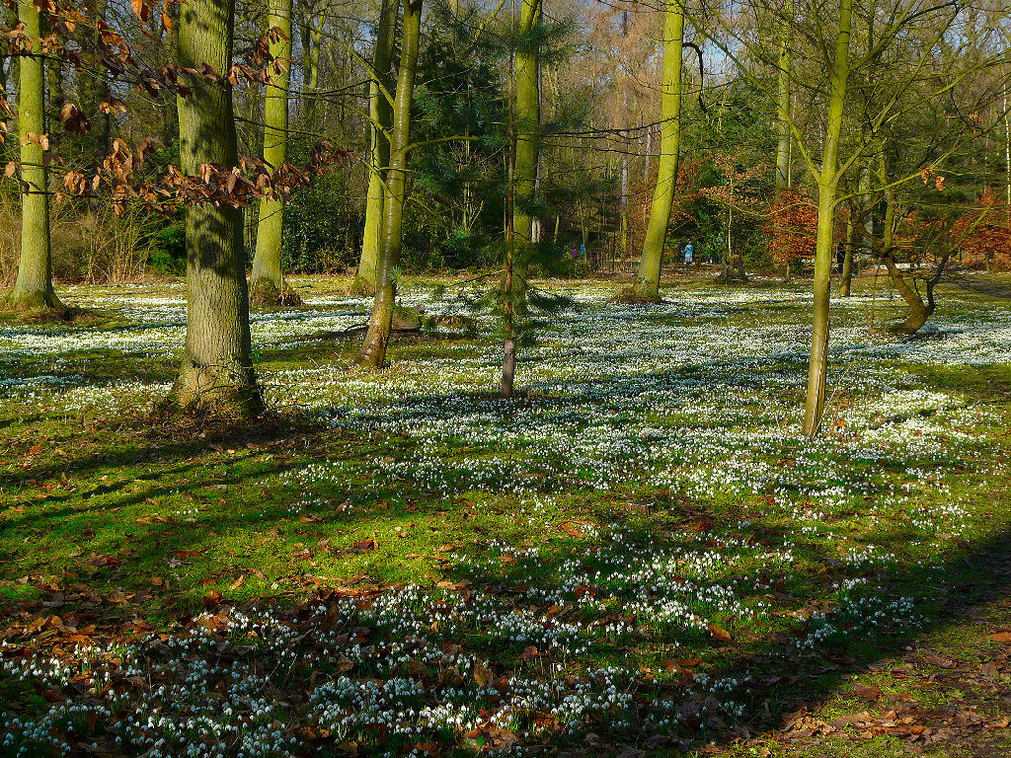
Notes:
Hodsock Priory

Slide 35
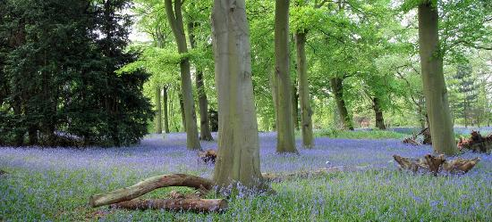
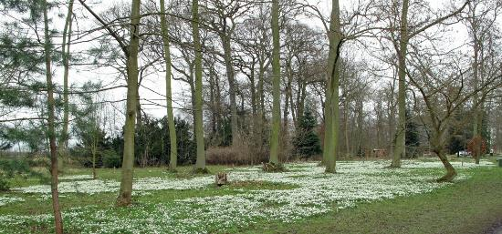
Notes:
Hodsock Priory

Slide 36
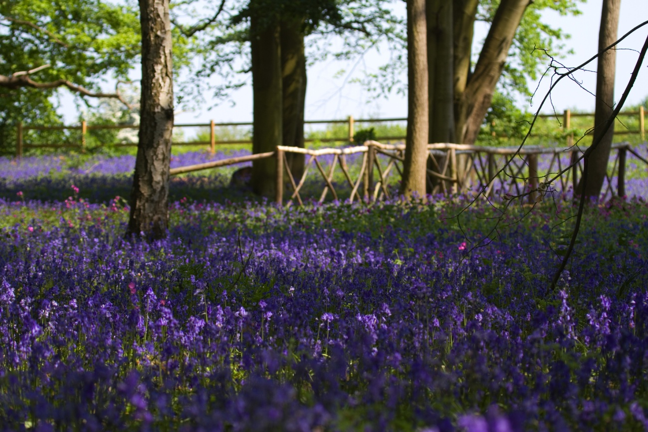
Notes:
Hodsock Priory

Slide 37
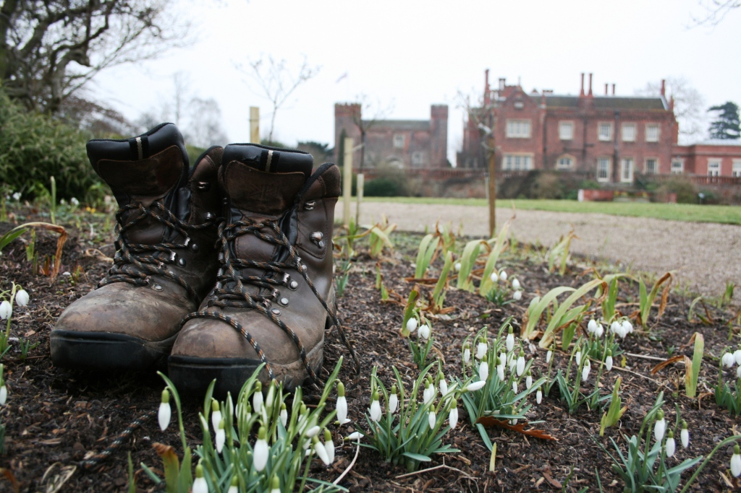
Notes:
Hodsock-Boots-Verdant-Wildlife

Slide 38
Newstead Abbey Historic House
Fundada como una casa monástica en el siglo XII, el propietario más famoso de Newstead, el poeta Lord Byron, heredó la propiedad, pero la vendió en 1818.
El gran jardín formal al este de la casa se ​​cree que han sido creados por el cuarto Lord Byron, probablemente, a más tardar en 1720, en un estilo que había estado de moda en la generación anterior.
El jardín español fue diseñado Geraldine Webb alrededor de 1896 y el jardín japonés fue presentado por Ethel Webb en 1907 por un arquitecto paisajista japonés.

Slide 39
Dos estatuas representan una familia de sátiros, la madre y el niño que está siendo particularmente temas inusuales.
Ellos fueron traídos de Italia por el quinto Lord Byron para adornar un bosque de árboles al este de la laguna.
El bosque, a partir de entonces se conoce como madera del Diablo, fue absuelto finalmente de distancia por el Sr. Webb y ha sido replantado recientemente.
La caminata terraza norte, 720 metros de longitud, paralela a la frontera herbácea muy grande creada por los Webb algún tiempo antes de 1876.

Slide 40
Más cerca de la casa de Byron había construido un monumento a su perro favorito, que había muerto de la rabia en 1808.
Al sur del monumento contramaestre es el jardín español de nombre para el origen de la cabeza del pozo en su centro, sus setos gruesos forman un patrón geométrico de flores brillantes.
Una serie de esqueletos fueron desenterrados mientras que este jardín se estaba haciendo, así que el sitio fue probablemente un cementerio monástico.
Los jardines subtropicales o de bambú, recientemente restaurados, también es probable que sea el trabajo de las hermanas Webb y la mas contemporánea rocalla.

Slide 41
La rosaleda, creada en 1965, contiene rosas tempranas y cultivares recientes.
Antiguamente, era el huerto que abastecía a la familia de Webb con grandes cantidades de frutas y verduras, así como las plantas como los helechos y begonias para embellecer la casa.
Newstead debe mucho de su belleza y tranquilidad del rio Leen .
Desde la época monástica sus aguas se han alimentado de los lagos, estanques y cascadas de agua que adornan el jardín.
El estanque flanqueado por los antiguos paseos de tejo y se cree que se originaron como un estanque de peces medieval en los que se criaban carpas, es quizás el más antiguo de estos y los más románticos de la apariencia.

Slide 42
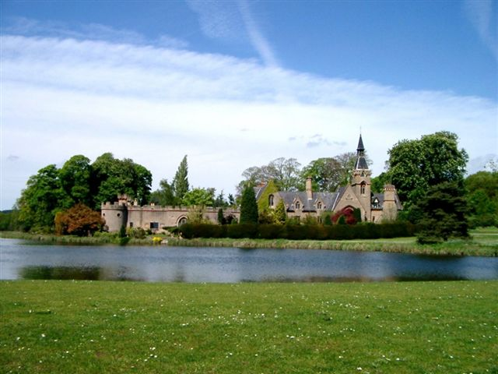
Notes:
Newsread Abbey

Slide 43
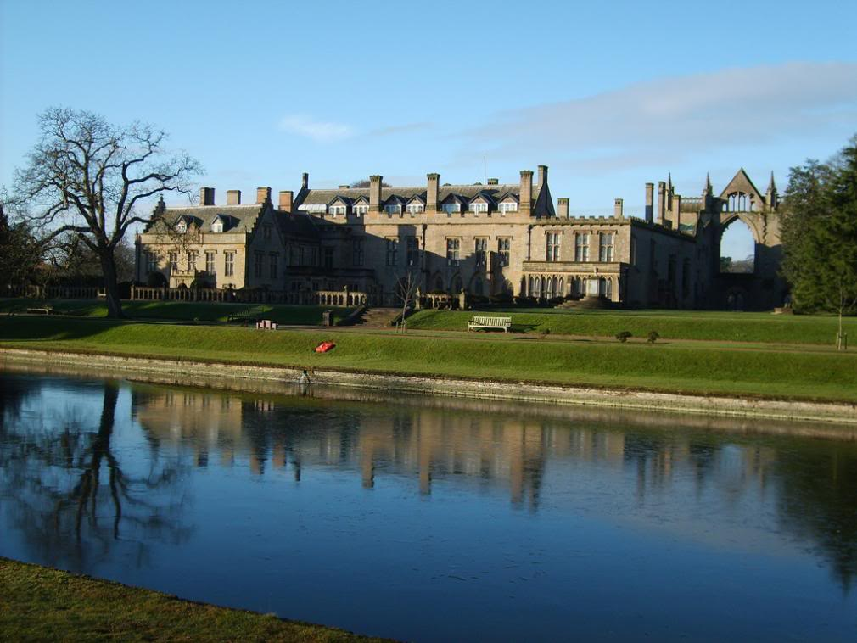
Notes:
Newsread Abbey

Slide 44
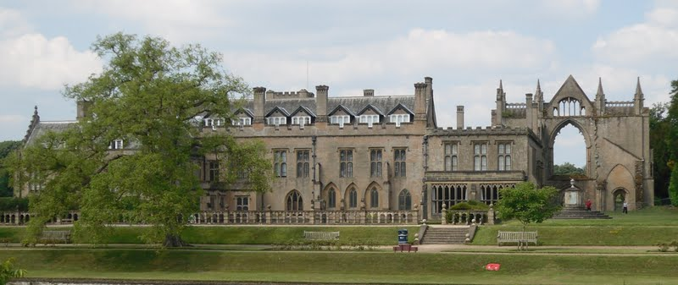
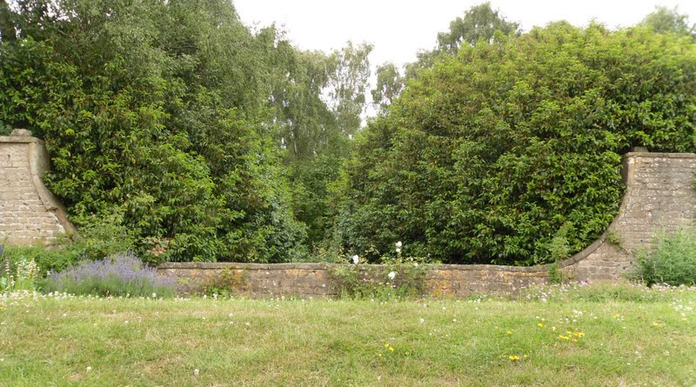
Notes:
Newsread Abbey

Slide 45
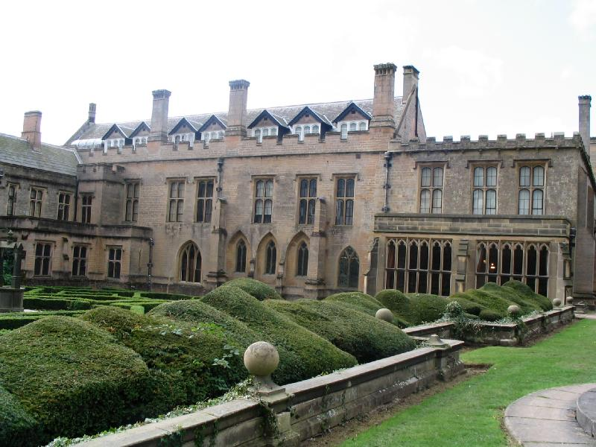
Notes:
Newsread Abbey

Slide 46
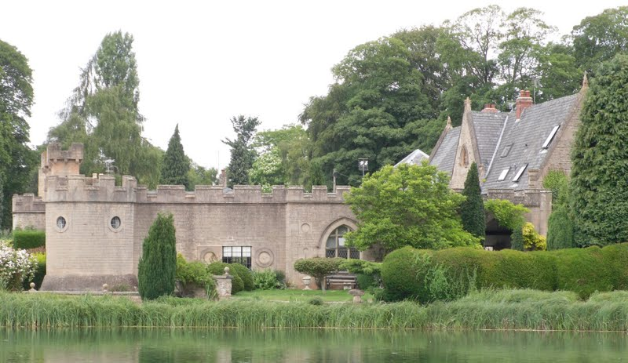
Notes:
Newsread Abbey

Slide 47
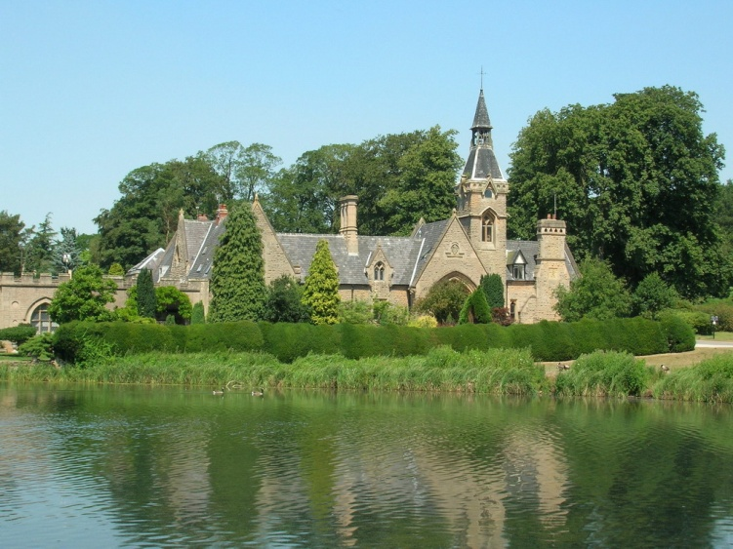
Notes:
Newsread Abbey

Slide 48
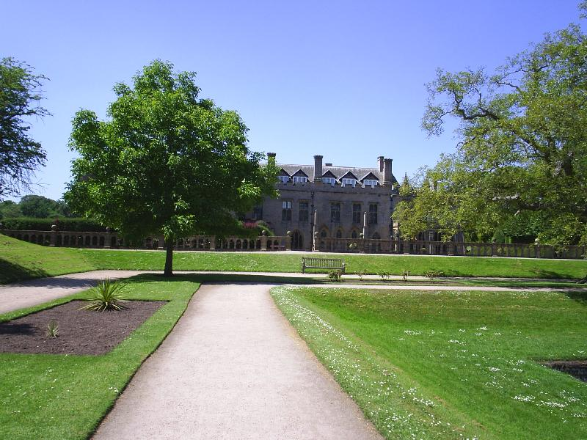
Notes:
Newsread Abbey

Slide 49
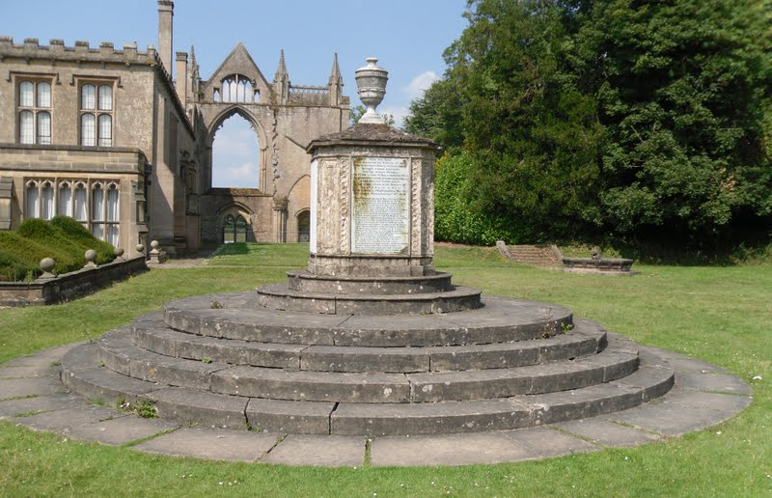
Notes:
Newsread Abbey

Slide 50
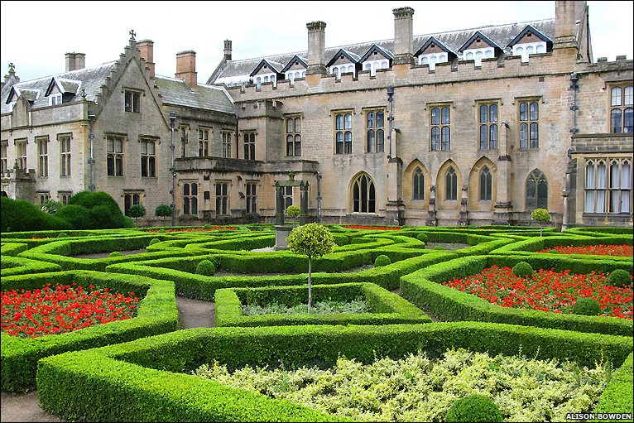
Notes:
Newsread Abbey

Slide 51
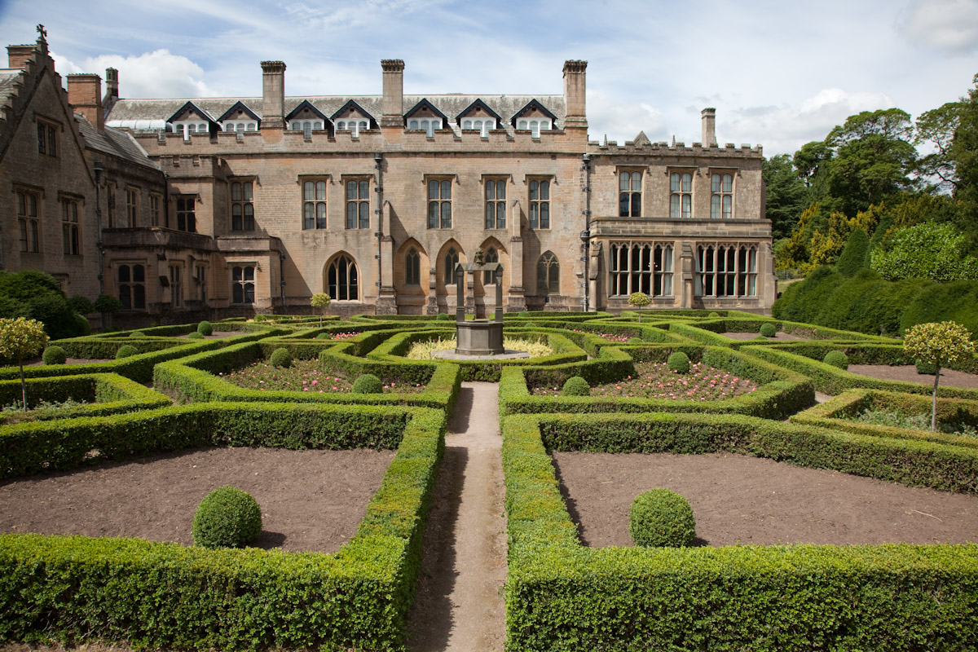
Notes:
Newsread Abbey

Slide 52
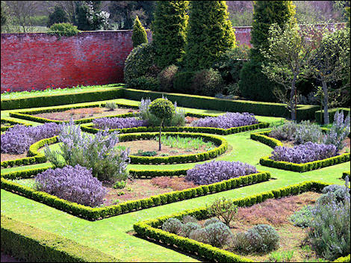
Notes:
Newsread Abbey

Slide 53
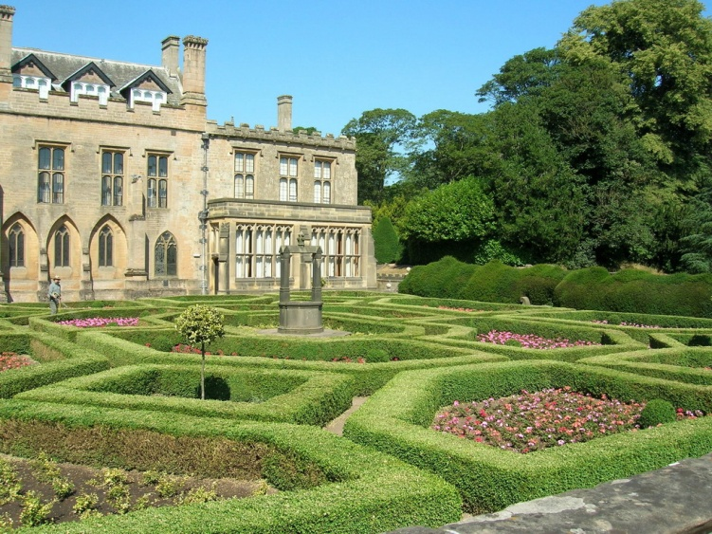
Notes:
Newsread Abbey

Slide 54
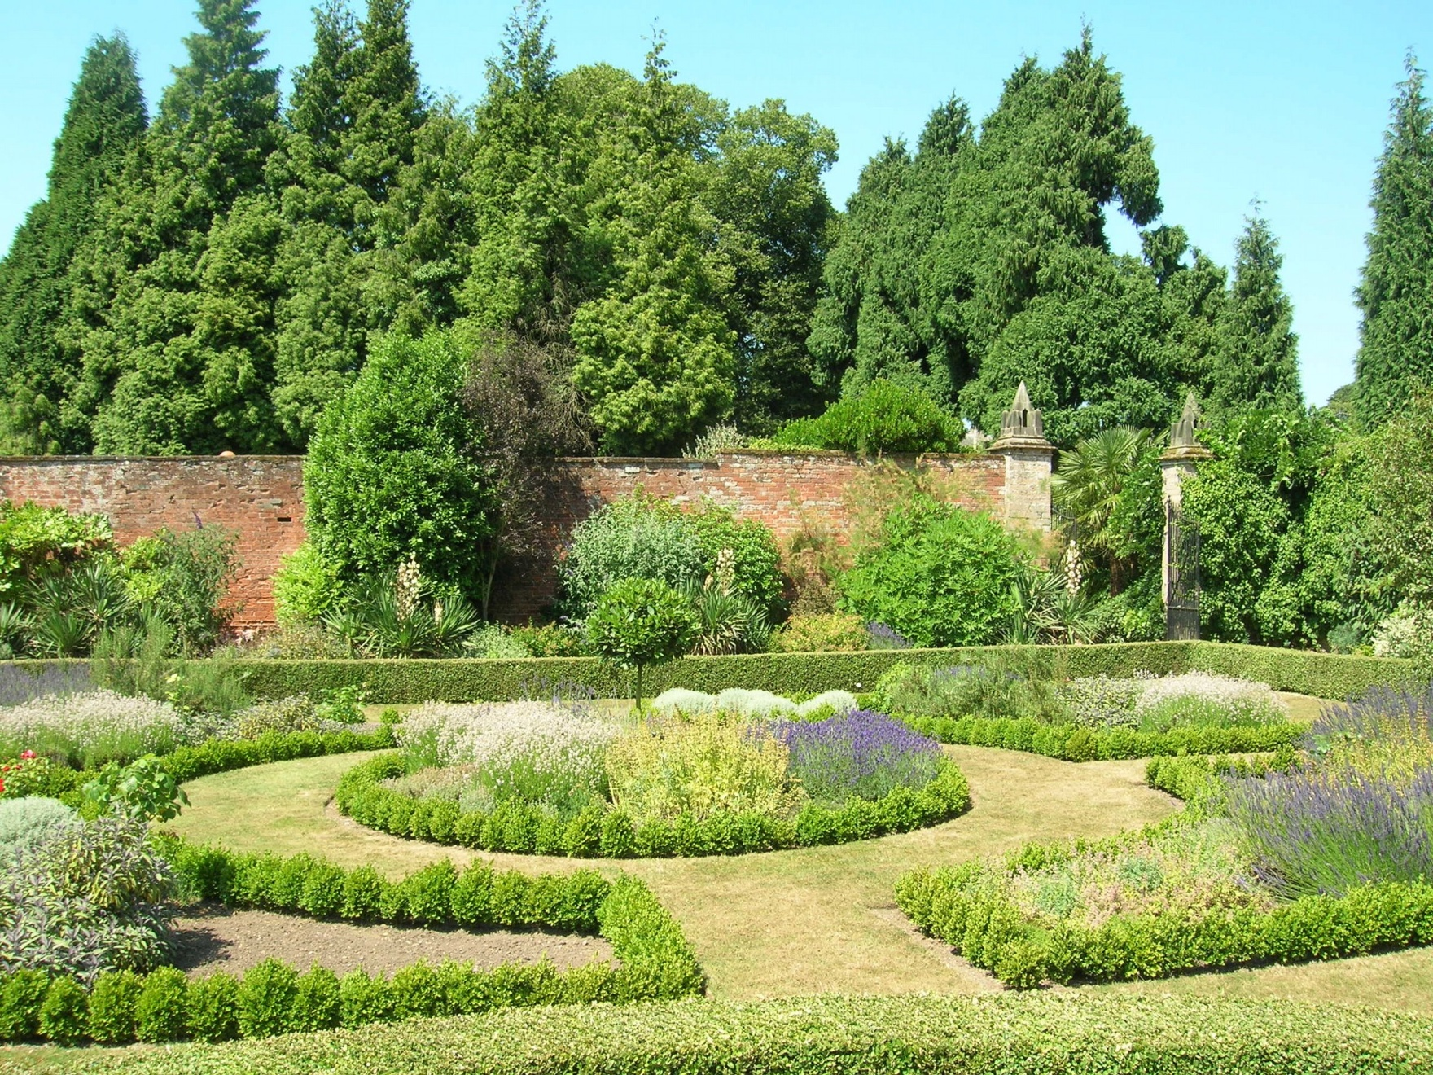
Notes:
Newsread Abbey

Slide 55
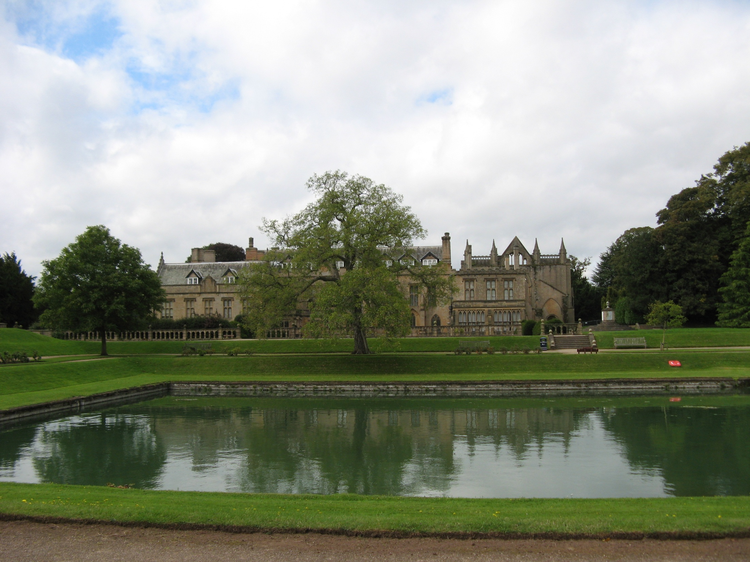
Notes:
Newsread Abbey

Slide 56
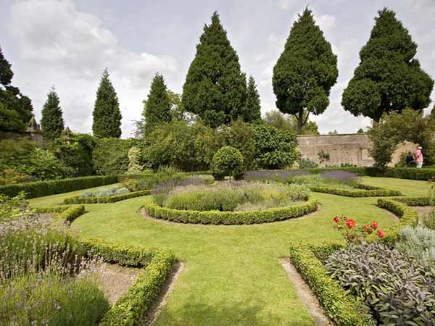
Notes:
Newsread Abbey

Slide 57
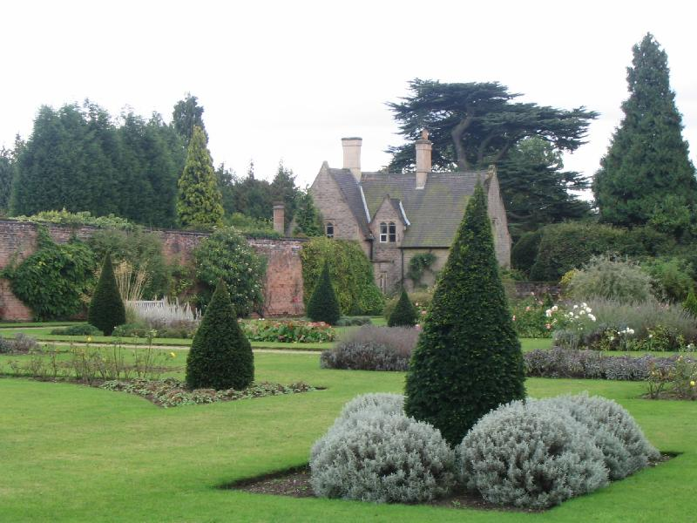
Notes:
Newsread Abbey

Slide 58

Notes:
Newsread Abbey

Slide 59

Notes:
Newsread Abbey

Slide 60

Notes:
Newsread Abbey

Slide 61

Notes:
Newsread Abbey

Slide 62

Notes:
Newsread Abbey

Slide 63

Notes:
Newsread Abbey

Slide 64

Notes:
Newsread Abbey

Slide 65

Notes:
Newsread Abbey

Slide 66
Wollaton Hall
Wollaton Hall es una casa de campo, sobre una pequeña colina, pero prominente en Wollaton, Nottingham , Inglaterra .
Wollaton Park es la zona de parque que se encuentra la casa señorial .
La casa en sí es un museo de historia natural con otros museos .
Los terrenos que la rodean se utiliza regularmente para grandes eventos al aire libre de escala como conciertos de rock y festivales.

Slide 67
En 2011, las escenas clave de la exitosa película de Batman película, The Dark Knight Rises , fueron filmadas aquí.
El Hall servirá para la última de Wayne Manor.
El parque es el hogar de una manada de ciervos rojos y gamos.
Otras especies dan nota en el parque que incluyen un gallinero grande córvidos formado por torre , grajo , y corneja negra .
Otras especies importantes presentes en el lugar son las poblaciones de Jay trepador y Gavilán .

Slide 68
La migración de aves silvestres gracia del lago en el invierno y las especies de la nota incluyen ánade friso , cuchara del Norte , ánade silbón euroasiático y porrón moñudo .
Hay una buena diversidad de hongos presentes, sobre todo en los meses de invierno, se encuentran principalmente cerca de las zonas boscosas y el lago.

Slide 69

Notes:
Wollaton Hall .-Deer Park

Slide 70

Notes:
Wollaton_Hall_

Slide 71

Notes:
Wollaton Hall .-Deer Park

Slide 72

Notes:
Wollaton Hall.-Deer Park

Slide 73

Notes:
Wollaton_Hall

Slide 74

Notes:
Wollaton Hall.-Deer Park

Slide 75

Notes:
Wollaton Hall.-Deer Park

Slide 76

Notes:
Wollaton Hall.-Deer Park

Slide 77

Notes:
Wollaton Hall.-Deer Park

Slide 78

Notes:
Wollaton Hall .-Deer Park

Slide 79

Notes:
Wollaton Hall.-Deer Park

Slide 80


Slide 81

Notes:
Wollaton Hall.-Deer Park

Slide 82

Notes:
Wollaton Hall .-Deer Park

Slide 83

Notes:
Wollaton Hall .-Deer Park.-Camelias Greenhouse

Slide 84




Notes:
Wollaton Hall .-Deer Park

Slide 85

Notes:
Wollaton Hall .-Deer Park

Slide 86

Notes:
Wollaton Hall.-

Slide 87

Notes:
Wollaton Hall.-Camelias Greenhouse

Slide 88

Notes:
Wollaton_Hall

Slide 89

Notes:
Wollaton_Hall_-The Sensory Garden

Slide 90

Notes:
Wollaton Hall_

Slide 91
OXFORDSHIRE

Slide 92
Broughton Castle
Broughton Castle es un casa señorial medieval situada en el pueblo de Broughton , que esta de aproximadamente dos kilómetros al sudoeste de Banbury , Oxfordshire , Inglaterra.
Fue construida como una casa de campo por Sir John de Broughton en 1300 en un lugar en la confluencia de tres corrientes creado un lugar idóneo para una mansión con foso.
La casa fue vendida en 1377 a Guillermo de Wykeham , obispo de Winchester.
La casa original fue almenada por Sir Thomas Wykeham en 1406.

Slide 93
En 1451 pasó por herencia a la familia Fiennes ( barones Saye y Sele ).
A partir de 1550 Richard Fiennes ha transformado la casa medieval en una casa en el entramado .
En el siglo XVII , William Fiennes, 1r vizconde Saye y Sele fue uno de los principales activistas en contra de Carlos I .
Levantó tropas para luchar contra el rey en la inconclusa batalla de Edgehill en 1642.
Las tropas realistas más tarde sitiaron el castillo, superando a los defensores y ocupando el castillo por un tiempo.

Slide 94
Broughton cayó en decadencia en el siglo XIX, pero fue finalmente rescatado por Federico Fiennes, 16º Lord Saye y Sele, que trajo en el destacado victoriano arquitecto Sir George Gilbert Scott .
Sigue siendo el hogar de la familia Fiennes y actualmente vive en el 21º Barón y su esposa .

Slide 95

Notes:
Broughton Castle

Slide 96

Notes:
Broughton Castle

Slide 97

Notes:
Broughton Castle

Slide 98

Notes:
Broughton Castle

Slide 99

Notes:
Broughton Castle

Slide 100

Notes:
Broughton Castle

Slide 101

Notes:
Broughton Castle

Slide 102

Notes:
Broughton Castle

Slide 103

Notes:
Broughton Castle

Slide 104


Slide 105


Slide 106


Slide 107

Notes:
Broughton Castle

Slide 108

Notes:
Broughton Castle

Slide 109

Notes:
Broughton Castle

Slide 110

Notes:
Broughton Castle

Slide 111

Notes:
Broughton Castle

Slide 112

Notes:
Broughton Castle

Slide 113

Notes:
Broughton Castle.

Slide 114

Notes:
Broughton Castle.

Slide 115

Notes:
Broughton Castle.

Slide 116

Notes:
Broughton Castle.

Slide 117

Notes:
Broughton Castle.

Slide 118

Notes:
Broughton Castle.

Slide 119

Notes:
Broughton Castle.

Slide 120

Notes:
Broughton Castle.

Slide 121

Notes:
Broughton Castle.

Slide 122
Notes:
Broughton Castle.

Slide 123

Notes:
Broughton Castle.

Slide 124


Notes:
Broughton Castle.

